Slide 1

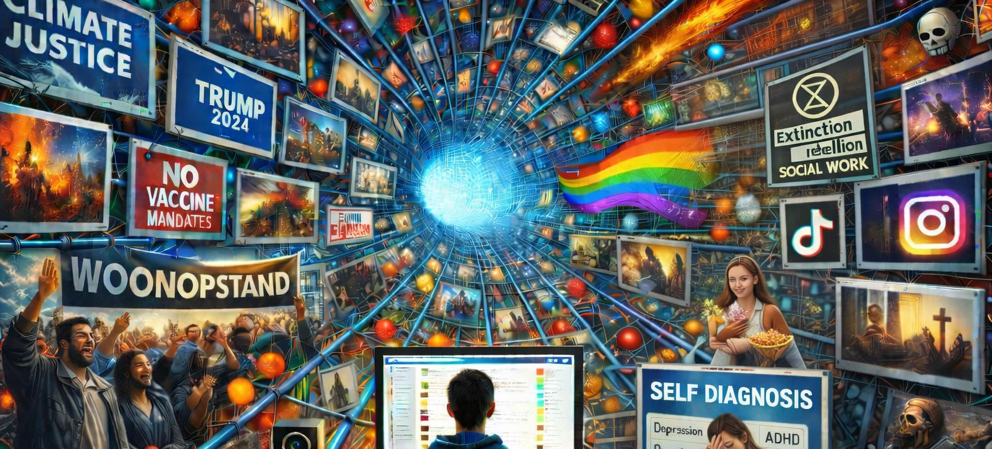
Down the rabbit hole
Polarisatie en sociale media in het sociaal werk
Les 2 De rol van sociaal werk
Stef Dingemans (Fontys)
Carolien Terhorst (HAN)
David ter Avest (Hogeschool Inholland)

Slide 2
Welkom terug!
Notes:
00-10 Check-in en reactie huiswerkopdracht

Slide 3
Programma
Reflecteren op je eigen observaties tijdens de huisweropdracht
Het koppelen van bevindingen aan de theorie
Reflecteren op de rol van sociale media in het sociaal werk
Notes:
00-10 Check-in en reactie huiswerkopdracht
Programma

Slide 4

Huiswerkopdracht
Klassikaal
Wat heb je gezien?
Hoe was het om dit te doen?
En op welke manier werd je in de rabbit hole getrokken?
Notes:
00-10 Check-in en reactie huiswerkopdracht
Klassikaal de eerste ervaringen en reacties bespreken

Slide 5
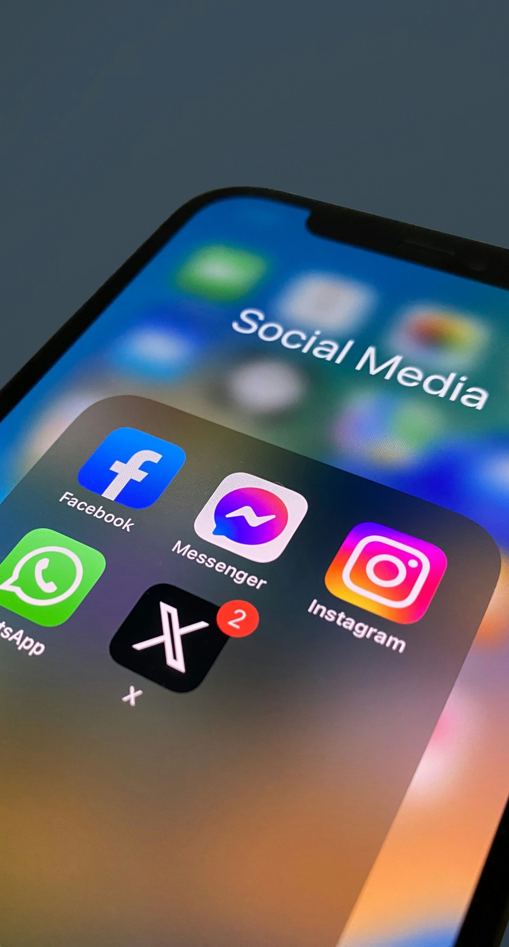
Terugkoppeling rabbit holes
In groepen van 3-4 studenten
Pitch aan elkaar welke rabbit hole je hebt bezocht.
Vertel aan de hand van de ingevulde obervatieschema’s de kenmerken van de rabbit hole en de opvallendste bevindingen.
Illustreer je pitch met één post.
Bespreek vervolgens gezamenlijk de volgende vragen:
  Wanneer voelde het ongemakkelijk of risicovol?
  Wat deed de inhoud van de content met je gevoel?
  In hoeverre ging je meeleven of juist afzetten tegen bepaalde meningen?
Notes:
10-40 Terugkoppeling rabbit holes:
Studenten pitchen aan elkaar en bespreken vervolgens gezamenlijk drie vragen.

Slide 6
Terugkoppeling rabbit holes
Klassikaal
Wat zijn de belangrijkste inzichten?
Notes:
10-40 Terugkoppeling rabbit holes:
Klassikale bespreking

Slide 7

Polarisatie en rabbit holes
Klassikaal
Welke theorie over polarisatie herkende je in jouw rabbit hole?
Notes:
50-60 Klassikaal gesprek over polarisatie en rabbit holes.
Focus op koppeling van empirie en theorie

Slide 8
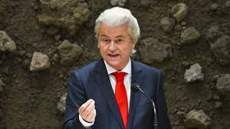

Polarisatie en rabbit holes
Op het moment zijn met name gender, migratie en internationale relaties onderwerpen waarvan politici en (sociale) media gretig gebruik maken om polariserend in te zetten. De opkomst van rechtspopulistische politiek is sterk verweven met een opkomst van conservatieve genderideeën en een toenemende weerstand ten opzichte van migratie. Dit heeft onder andere te maken met een toenemende economische en sociale ongelijkheid.
Herken je deze thema’s in je rabbit hole?
En hoe zit dat met je eigen online wereld?
Notes:
50-60 Klassikaal gesprek over polarisatie en rabbit holes.
Focus op koppeling van empirie en theorie

Slide 9
Sociaal werk
‘Sociaal werk is een op de praktijk gebaseerd beroep en een academische discipline die sociale verandering en ontwikkeling, sociale cohesie, empowerment en bevrijding van mensen bevordert. Principes van sociale rechtvaardigheid, mensenrechten, collectieve sociale verantwoordelijkheid en respect voor vormen van diversiteit staan centraal in het sociaal werk. Onderbouwd door sociaalwerktheorieën, sociale- en menswetenschappen en inheemse of lokale vormen van kennis, engageert sociaal werk mensen en structuren om problemen aan te pakken en welzijn te bevorderen.’ (IFSW & IASSW, 2014)
Notes:
60-80 Bespreken rol van sociale media en sociaal werk:
Definitie van sociaal werk

Slide 10

De rol van social werk
Klassikaal
Hoe verhoudt het verkennen van rabbit holes zich tot je professionele code van het sociaal werk?
Zie jij ethische bezwaren?
In hoeverre zou het sociaal werk een rol moeten spelen binnen rabbit holes?
Notes:
60-80 Bespreken rol van sociale media en sociaal werk:
Bespreken van de ethische kant van rabbit holes binnen sociaal werk

Slide 11
De rol van social werk
Klassikaal
Bespreek de volgende stellingen
Notes:
60-80 Bespreken rol van sociale media en sociaal werk:
Gesprek aan de hand van stellingen

Slide 12
Stelling
DE ONLINE WERELD OF BUBBEL VAN EEN CLIËNT
IS NIET TOEGANKELIJK VOOR DE SOCIAAL WERKER
Notes:
60-80 Bespreken rol van sociale media en sociaal werk:
Gesprek aan de hand van stellingen

Slide 13
Stelling
IN GESPREK GAAN OVER
DE FILTERBUBBELS VAN EEN CLIËNT
IS BETUTTELEND
Notes:
60-80 Bespreken rol van sociale media en sociaal werk:
Gesprek aan de hand van stellingen

Slide 14
Stelling
HET IS DE TAAK VAN EEN SOCIAAL WERKER
OM DE ONLINE KEUZES
VAN CLIËNTEN TE CORRIGEREN
Notes:
60-80 Bespreken rol van sociale media en sociaal werk:
Gesprek aan de hand van stellingen

Slide 15
Stelling
VRAGEN NAAR IEMANDS ONLINE ACTIVITEITEN
IS EEN VRAAG DIE VOOR EEN SOCIAAL WERKER
VANZELFSPREKEND MOET ZIJN
Notes:
60-80 Bespreken rol van sociale media en sociaal werk:
Gesprek aan de hand van stellingen

Slide 16
Stelling
BIJ HET SIGNALEREN VAN ONLINE
POLARISERENDE EN/OF HAATDRAGENDE POSTS
MOET JE ALS SOCIAAL WERKER
INGRIJPEN
Notes:
60-80 Bespreken rol van sociale media en sociaal werk:
Gesprek aan de hand van stellingen

Slide 17

De rol van social werk
Check:
Je hebt eerstehands inzicht in rabbit holes
Je hebt inzicht in de (mogelijke) rol en taak van het sociaal werk wat betreft sociale media en polarisatie
Notes:
80-90 Afsluiting, depolariseren en huiswerkopdracht:
Wrap-up

Slide 18
Depolariseren
Depolariseren is het doen afnemen van polarisatie. Dit betekent niet dat iedereen hetzelfde moet denken, maar dat ruimte blijft bestaan voor gesprek, twijfel en contact.
Verschil van mening hoort in een samenleving. Het sociaal werk kan wel bijdragen aan het voorkomen van verdere verharding.
Bijvoorbeeld door je te richten op het versterken van de weerbaarheid van ‘het midden’, en juist niet op de ‘aanstichters’ en influencers (Brandsma, 2016).
Notes:
80-90 Afsluiting, depolariseren en huiswerkopdracht:
Definitie van depolariseren

Slide 19

Depolariseren
Praktijkvoorbeelden
Op zoek naar inspiratie?
Van polarisatie naar verbinding in buurten
Notes:
80-90 Afsluiting, depolariseren en huiswerkopdracht:
Korte blik op bestaande praktijkvoorbeelden

Slide 20
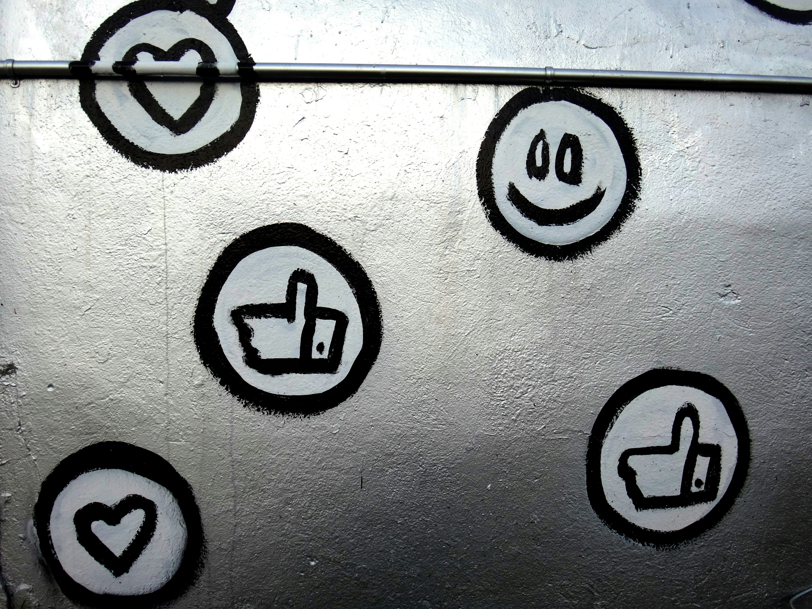
Huiswerkopdracht
Be an influencer ;)
Experimenteer met depolariserende acties op social media.
Je bent geheel vrij in hoe je dit doet, als het maar depolariserend is.
Depolariserend is verbindend, empathisch, en verkleint tegenstellingen
Notes:
80-90 Afsluiting, depolariseren en huiswerkopdracht:
Uitleg tweede huiswerkopdracht. De huiswerkopdracht is een ontwerpopdracht, waarbij studenten in groepen als influencers online een depolariserende interventie ontwikkelen en uitvoeren. De interventie wordt in de 3e en laatste les gepresenteerd en besproken.

Slide 21
Huiswerkopdracht
Zorg allereerst dat je het volgende scherp hebt:
Doelgroep
Medium of platform
Vorm
Kernboodschap
Notes:
80-90 Afsluiting, depolariseren en huiswerkopdracht:
Uitleg tweede huiswerkopdracht. De huiswerkopdracht is een ontwerpopdracht, waarbij studenten in groepen als influencers online een depolariserende interventie ontwikkelen en uitvoeren. De interventie wordt in de 3e en laatste les gepresenteerd en besproken.

Slide 22
Huiswerkopdracht
Voor aanvang van de volgende les..
..heb je minimaal 2 depolariserende acties uitgevoerd
..en werk je 1 depolariserende actie uit om te presenteren
Presentatie 5 minuten
Benoem ten minste: doelgroep, medium of platform, vorm, kernboodschap, koppeling theorie en opbrengst en reacties
Notes:
80-90 Afsluiting, depolariseren en huiswerkopdracht:
Uitleg tweede huiswerkopdracht. De huiswerkopdracht is een ontwerpopdracht, waarbij studenten in groepen als influencers online een depolariserende interventie ontwikkelen en uitvoeren. De interventie wordt in de 3e en laatste les gepresenteerd en besproken.

Slide 23
Volgende les
Presentatie passende, depolariserende interventies
Inzicht in de rol, houding en online invloedsfeer van de sociaal werker
Notes:
80-90 Afsluiting en huiswerkopdracht:
Afsluiting en benadrukken van afronden interventie vóór de volgende les

Slide 24
Down the rabbit hole
Polarisatie en sociale media in het sociaal werk

